Slide 1
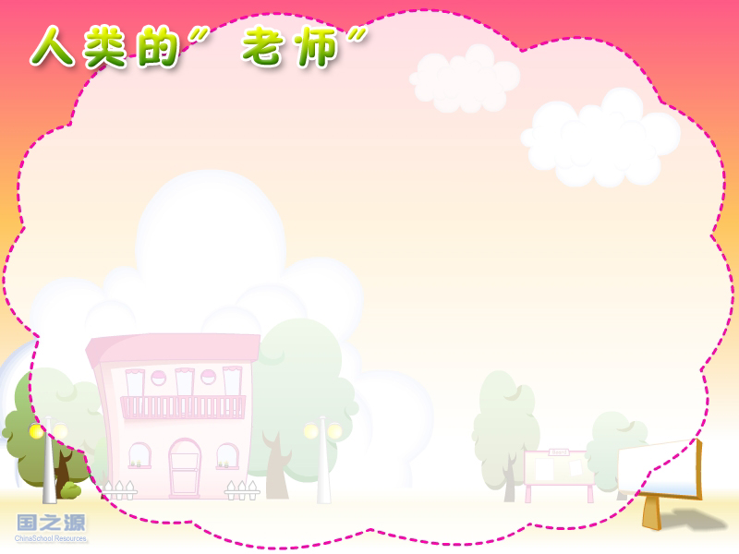

老师 特点 启示
鱼儿 ---- 自由升降 ---- 潜水艇
鸟儿
蜻蜓
苍蝇 ------ 飞行原理 ------ 飞机
蚊子
蜜蜂
鲸 ------- 流线型 ------ 轮船
鸡蛋 ------ 薄壳结构------ 屋顶
大袋鼠------ 跳 跃 ------- 越野汽车
贝壳 ------- 坚 固-------- 坦克

Slide 2
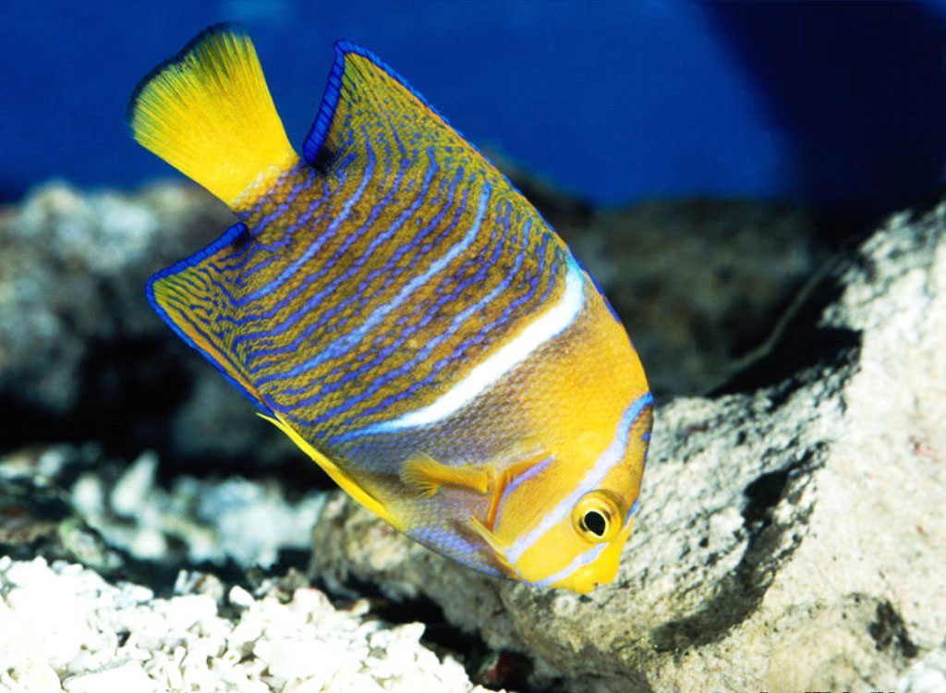
鱼儿——潜水艇

Slide 3
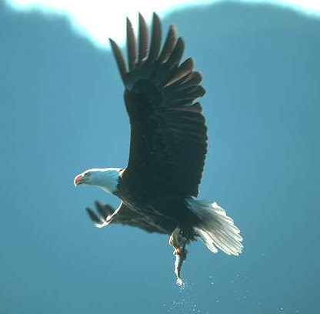
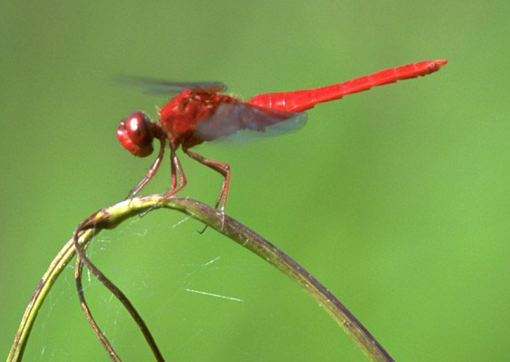
鸟儿——飞机
蜻蜓——防震飞机

Slide 4
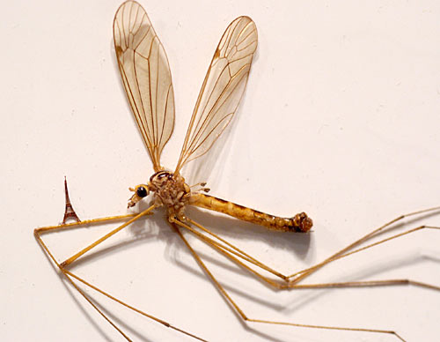
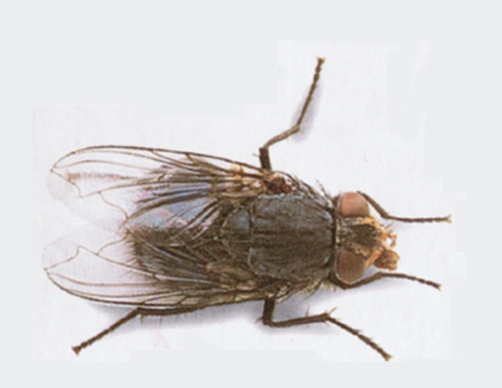
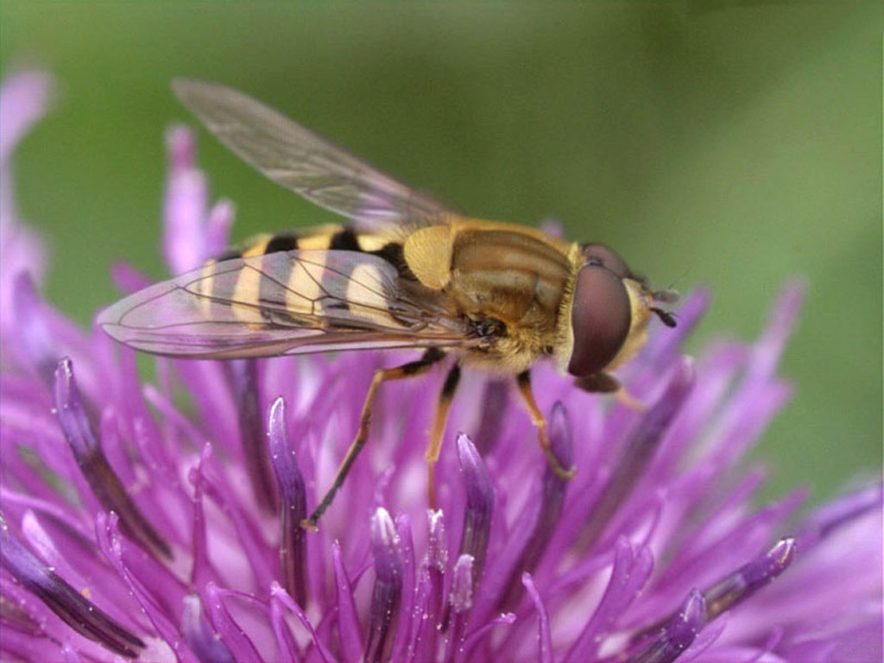
苍蝇、蚊子、蜜蜂等——新式飞机

Slide 5
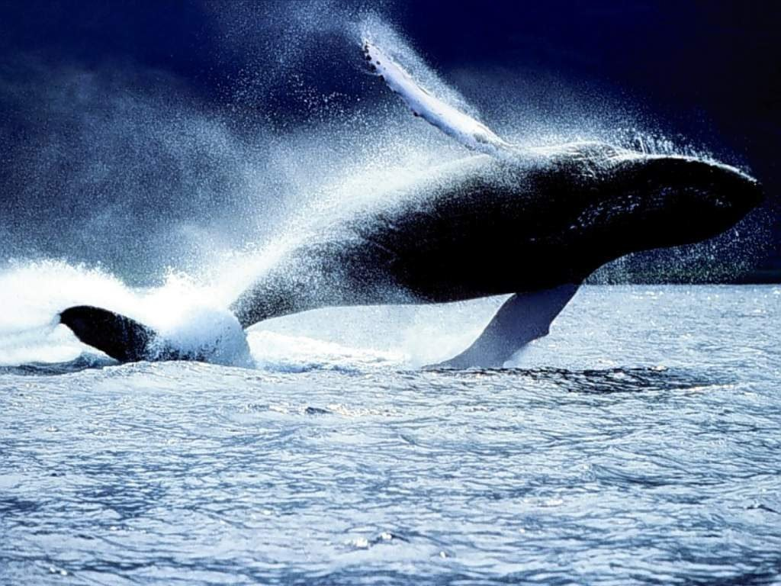
鲸——航行速度快的轮船

Slide 6
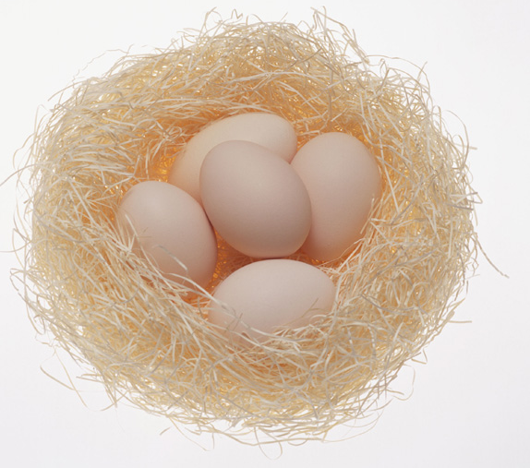
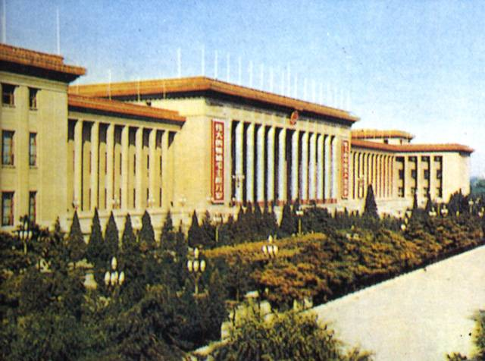
鸡蛋——“薄壳结构”建筑

Slide 7
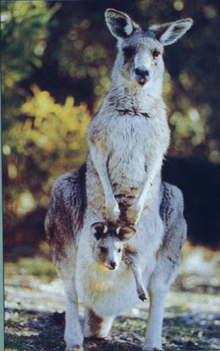
袋鼠——越野汽车

Slide 8
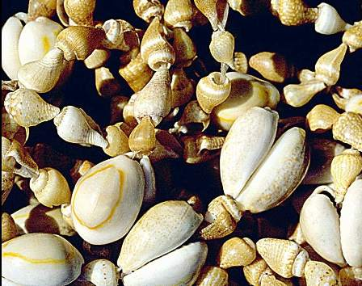
贝壳——坦克

Slide 9

说话练习
1、科学家从__________的现象得到启示，发明了_____________；
3、科学家研究了_______________的飞行原理，发明了______，后来还从______、________、__________等的飞行特点受到启示，造出了许多______；
4、工程师模仿__________，改进了_____，大大提 高了__________;
5、建筑师根据______的特点，设计出许多_______;
6、人们模仿__________造出了______……
7、所以说，自然界的种种生物真是人类的______！

Slide 10

仿生学指模仿生物建造技术装置的科学，仿生学研究生物体的结构、功能和工作原理，并将这些原理移植于工程技术之中，发明性能优越的仪器、装置和机器，创造新技术。仿生学也包括仿人，如电脑、机器人的发明等。仿生学的研究运用有众多的领域，如工程仿生、医学仿生、电磁仿生、军事仿生等。

Slide 11
课外延伸
1、查找相关资料，了解更多仿生学的知识
2 、观察大自然中某些生物的特征，写观 察日记

Slide 12
鼹（yǎn）鼠的启示
鼹鼠在地下打洞，形成一条条长长的通道，它们就在这地下世界里，自由自在地生活着。它们不受地面的干扰，不怕刮风下雨。人们从鼹鼠身上得到启发，于是建造了地下铁道。地下铁道的运输量大，速度快，减轻了地面交通的负担，和地面交通互不干扰。一旦发生战争，地铁还是防空和疏散的好地方。
（周丽摘自《科学知识早知道》）

Slide 13
苍蝇，是细菌的传播者，谁都讨厌它。可是苍蝇的楫翅（又叫平衡棒）是“天然导航仪”，人们模仿它制成了“振动陀螺仪”。这种仪器目前已经应用在火箭和高速飞机上，实现了自动驾驶。苍蝇的眼睛是一种“复眼”，由30O0多只小眼组成，人们模仿它制成了“蝇眼透镜”。“蝇眼透镜”是用几百或者几千块小透镜整齐排列组合而成的，用它作镜头可以制成“蝇眼照相机”，一次就能照出千百张相同的相片。这种照相机已经用于印刷制版和大量复制电子计算机的微小电路，大大提高了工效和质量。“蝇眼透镜”是一种新型光学元件，它的用途很多。

